Slide 1
第07章 CC2530看门狗应用

Slide 2
本章简介
1、看门狗介绍
2、相关寄存器
3、开发实验
4、拓展题

Slide 3
1、看门狗介绍
看门狗是什么？
看门狗定时器（WDT，Watch Dog Timer）是单片机的一个组成部分，它实际上是一个计数器，一般给看门狗一个大数，程序开始运行后看门狗开始倒计数。如果程序运行正常，过一段时间CPU应发出指令让看门狗复位，重新开始倒计数。如果看门狗减到0就认为程序没有正常工作，强制整个系统复位。
看门狗的作用？
看门狗是在软件跑飞的情况下CPU自恢复的一个方式，当软件在选定的时间间隔内不能置位看门狗定时器(WDT)，WDT就复位系统。看门狗可用于电噪声，电源故障或静电放电等恶劣工作环境或高可靠性要求的环境。

Slide 4
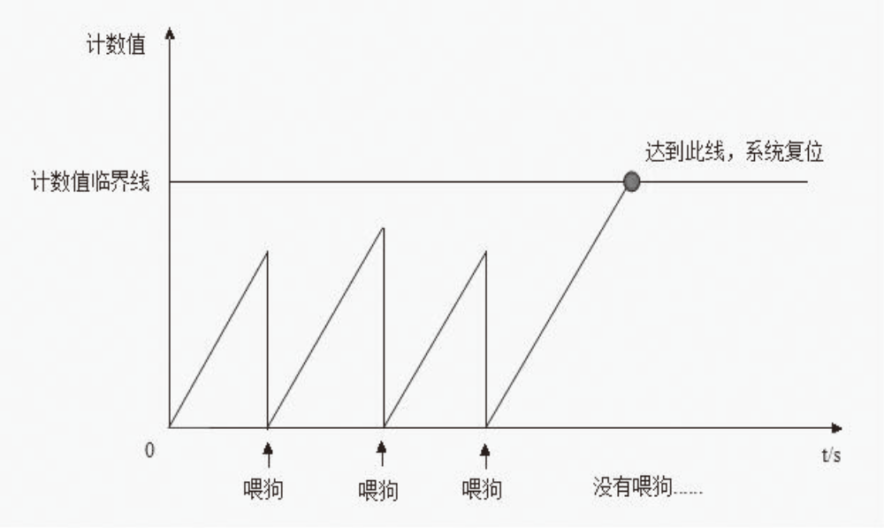
1、看门狗介绍
看门狗工作流程图

Slide 5
2、相关寄存器
看门狗控制寄存器-WDCTL
位 | 名称 | 复位 | R/W | 描述
7：4 | CLR[3:0] | 0000 | R0/W | 清除定时器。当0xA跟随0x5写到这些位，定时器被清除（即加载0）。
3：2 | MODE[1:0] | 00 | R/W | 模式选择。 00：IDLE（idle空闲的意思） 01：IDLE（未使用，等于00设置） 10：看门狗模式 11： 定时器模式
1：0 | INT[1:0] | 00 | R/W | 定时器间隔选择。这些位选择定时器间隔定义为32 kHz振荡器周期的规定数。00： 定时周期×32,768 (~1 s)当运行在32 kHz XOSC 01： 定时周期×8192 (~0.25 s) 10： 定时周期×512 (~15.625 ms) 11： 定时周期×64 (~1.9 ms)
CLR：注意定时器仅写入0xA后，在1个看门狗时钟周期内写入0x5时被清除。当看门狗定时器是IDLE为时写
这些位没有影响。当运行在定时器模式，定时器可以通过写1到CLR[0]（不管其他3位）被清除为
0x0000（但是不停止）
MODE：该位用于启动WDT处于看门狗模式还是定时器模式。当处于定时器模式，设置这些位为IDLE将停
止定时器。注意：当运行在定时器模式时要转换到看门狗模式，首先停止WDT，然后启动WDT处于看
门狗模式。当运行在看门狗模式，写这些位没有影响。
INT：注意间隔只能在WDT处于IDLE时改变，这样间隔必须在定时器启动的同时设置。

Slide 6
3、开发实验
实验要求：
让看门狗定时器工作在看门狗模式，超时时间为1s（即到达1s之前还没喂狗就产生复位）。若喂狗，则LED灯一直亮，若不喂狗LED1间隔为1s不断闪烁，

Slide 7
3、开发实验
看门狗使用方法：
（1）定时时间间隔设置
要设定定时时间间隔为1s，即看门狗复位的时间
（2）设置WDT 为看门狗模式，
设置WDT 为看门狗模式，设置WDCTL.MODE[1:0]位为10
（3）喂狗设置。
在一个看门狗时钟周期内，写入0xA 到DCTL.CLR[3:0]，然 后写入0x5 到同一个寄存器位

Slide 8
3、开发实验
开始实验。。。。。。

Slide 9
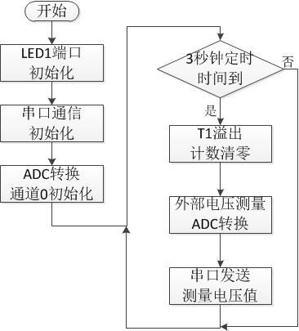
3、开发实验

Slide 10
3、开发实验
开始实验。。。。。。

Slide 11
4、拓展题
题1：
实验要求：我们在主函数中把喂狗函数FeedWD注释掉，请把该函数加入系统，然后重新编译下载至实验板运行，观察现象。LED1还闪烁吗？为什么？

Slide 12
4、拓展题
题2：
实验要求：让看门狗定时器工作在定时器模式，定时时间为1s。采用中断方式，在中断服务函数中切换一次LED1的亮灭状态。

Slide 13




谢谢！

